Slide 2
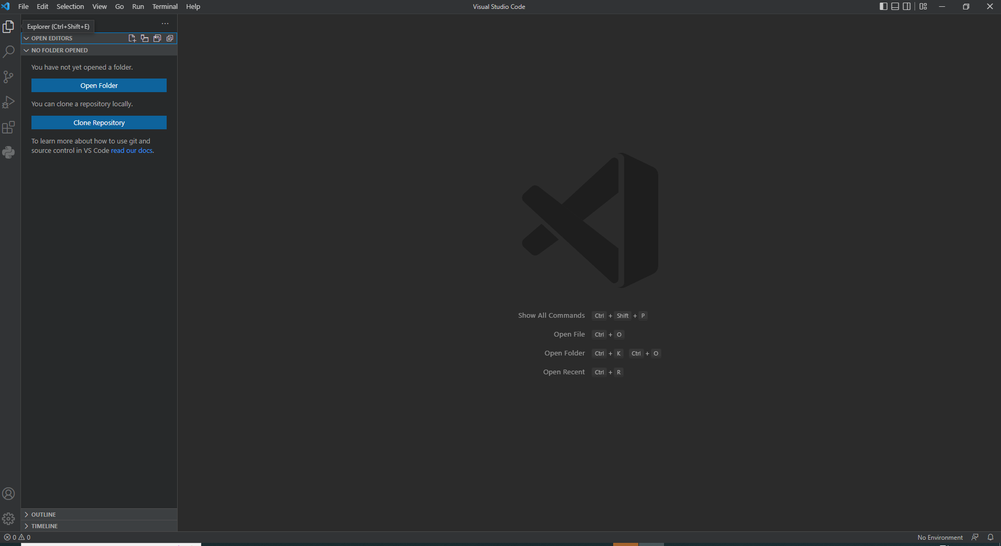
檔案導覽
搜尋
工作區
GIT 管控
DeBug
額外插件
Python環境管理
快速功能區
功能導覽區

